Slide 1






CHÀO MỪNG CÁC EM ĐẾN VỚI BÀI HỌC NGÀY HÔM NAY!

Slide 2



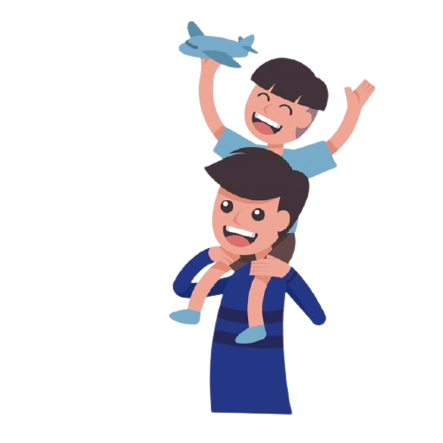


KHỞI ĐỘNG
Em đã từng quan tâm, chăm sóc anh chị (em) của em chưa? Em làm việc đó như thế nào?

Slide 3





BÀI 17
CHỊ NGÃ EM NÂNG

Slide 4
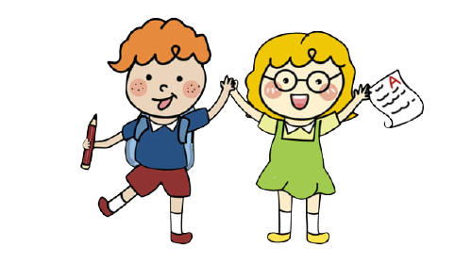

CHIA SẺ

Slide 5
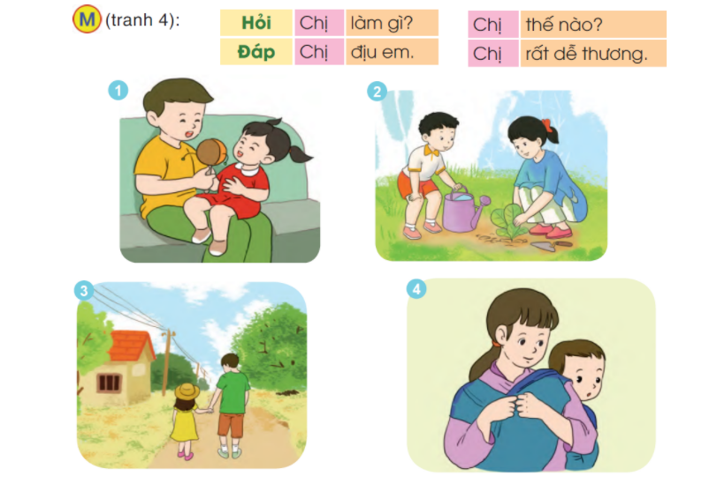
Sử dụng các mẫu câu Ai làm gì?, Ai thế nào?, hỏi đáp theo tranh:

Slide 6




Bài đọc 1
TIẾNG VÕNG KÊU

Slide 7
ĐỌC

Slide 8



TIẾNG VÕNG KÊU
Kẽo cà kẽo kẹt
Kẽo cà kẽo kẹt
Tay em đưa đều
Ba gian nhà nhỏ
Đầy tiễng võng kêu
Kẽo cà kẽo kẹt
Bé Giang ngủ rồi
Tóc bay phất phơ
Vương vương nụ cười...

Slide 9
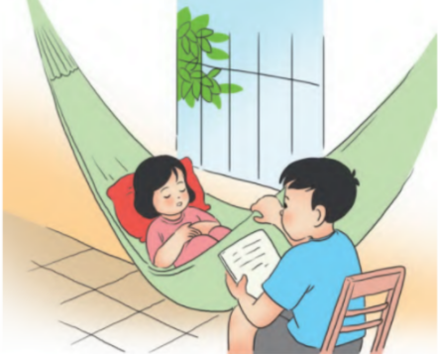
TIẾNG VÕNG KÊU
Trong giấc mơ em
Có gặp con cò
Lặn lội bờ sông?
Có gặp cánh bướm
Mênh mông, mênh mông?
Em ơi cứ ngủ
Tay anh đưa đều
Ba gian nhà nhỏ
Đầy tiếng võng kêu
Kẽo cà kẽo kẹt
Kẽo cà kẽo kẹt
Kẽo cà
Kẽo kẹt...
TRẦN ĐĂNG KHOA

Slide 10






CHÚ THÍCH
GIAN NHÀ
Một phần của nhà, có cột hoặc tường ngăn với người khác
PHẤT PHƠ
Bay qua bay lại theo gió
VƯƠNG VƯƠNG
Còn lại một ít, ở đây nghĩa là còn giữ lại nụ cười

Slide 11
LUYỆN ĐỌC THEO ĐOẠN
1
Kẽo cà kẽo kẹt
Kẽo cà kẽo kẹt
Tay em đưa đều
Ba gian nhà nhỏ
Đầy tiễng võng kêu
3
Trong giấc mơ em
Có gặp con cò
Lặn lội bờ sông?
Có gặp cánh bướm
Mênh mông, mênh mông?
Em ơi cứ ngủ
Tay anh đưa đều
Ba gian nhà nhỏ
Đầy tiếng võng kêu
Kẽo cà kẽo kẹt
Kẽo cà kẽo kẹt
Kẽo cà
Kẽo kẹt...
TRẦN ĐĂNG KHOA
2
Kẽo cà kẽo kẹt
Bé Giang ngủ rồi
Tóc bay phất phơ
Vương vương nụ cười...
4

Slide 12
ĐỌC TOÀN BÀI
Kẽo cà kẽo kẹt
Kẽo cà kẽo kẹt
Tay em đưa đều
Ba gian nhà nhỏ
Đầy tiễng võng kêu
Trong giấc mơ em
Có gặp con cò
Lặn lội bờ sông?
Có gặp cánh bướm
Mênh mông, mênh mông?
Em ơi cứ ngủ
Tay anh đưa đều
Ba gian nhà nhỏ
Đầy tiếng võng kêu
Kẽo cà kẽo kẹt
Kẽo cà kẽo kẹt
Kẽo cà
Kẽo kẹt...
TRẦN ĐĂNG KHOA
Kẽo cà kẽo kẹt
Bé Giang ngủ rồi
Tóc bay phất phơ
Vương vương nụ cười...

Slide 13
ĐỌC HIỂU

Slide 14




1. Tiếng võng kêu cho biết bạn nhỏ trong bài thơ đang làm gì?
Tiếng võng kêu cho biết bạn nhỏ trong bài thơ đang đưa võng cho em bé ngủ.

Slide 15
2. Tìm những hình ảnh cho thấy bé Giang đang ngủ rất đáng yêu.
Những hình ảnh cho thấy bé Giang đang ngủ rất đáng yêu: tóc bay phơ phất, vương vương nụ cười.

Slide 16
3. Bạn nhỏ nói gì với em bé trong hai khổ thơ cuối?
Bạn nhỏ hỏi em bé có gặp con cò lặn lội bờ sông không, có gặp cánh bướm mênh mông không, bạn nhỏ nói em bé cứ ngủ vì có tay bạn nhỏ đưa võng đều.

Slide 17
LUYỆN TẬP

Slide 18



1. Tìm từ ngữ
a. Nói về hoạt động, việc làm tốt đối với anh chị em
M
Giúp đỡ
Giúp đỡ, chăm sóc, kèm cặp, v.v…

Slide 19
1. Tìm từ ngữ
b. Nói về tình cảm anh chị em
M
Yêu quý
Yêu thương, quý mến, quan tâm, v.v…

Slide 20
2. Đặt câu với một từ tìm được ở bài tập 1
VÍ DỤ:
Anh chị rất quan tâm em.
Em rất yêu thương anh chị.
Anh kèm cặp em học bài.

Slide 21

CỦNG CỐ, DẶN DÒ

Slide 22
HẸN GẶP LẠI CÁC EM
TRONG BÀI HỌC SAU!

